Slide 1


Em đã được học, được đọc nhiều tác phẩm tâm huyết của các nhà văn, nhà thơ. Hãy kể tên những nhà văn, nhà thơ và tác phẩm mà em yêu thích.
Notes:
Cách 1

Slide 2


Bài 8
Nhà văn
và
trang viết
Sống đã rồi hãy viết.
- Nam Cao -
Notes:
Giáo án của Thảo Nguyên 0979818956

Slide 3
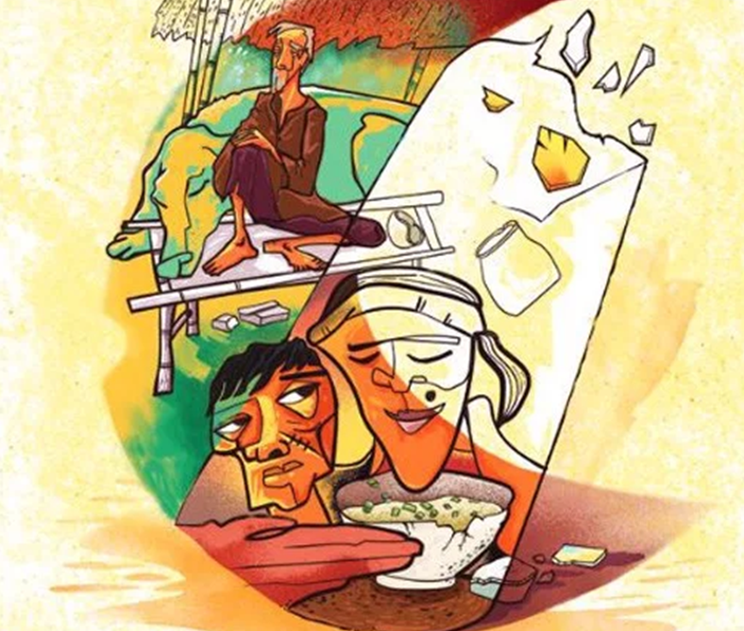
Lời đề từ “Sống đã rồi hãy viết” gợi cho em suy nghĩ gì?
Notes:
tức là phải trải nghiệm cuộc sống, đối mặt với thử thách của đời, và chia sẻ những trải nghiệm đó thông qua văn học. Văn học phản ánh cuộc đời, nhưng cuộc đời lại vô cùng phức tạp và đa chiều. Nếu anh không cảm nhận bằng tâm hồn mình, không thấu hiểu bằng tấm lòng mình thì anh sẽ không thể viết chính xác về nhân dân, sẽ không thể phản ánh một cách chân thực

Slide 4

I.
Giới thiệu bài học
Notes:
Giáo án của Thảo Nguyên 0979818956

Slide 5

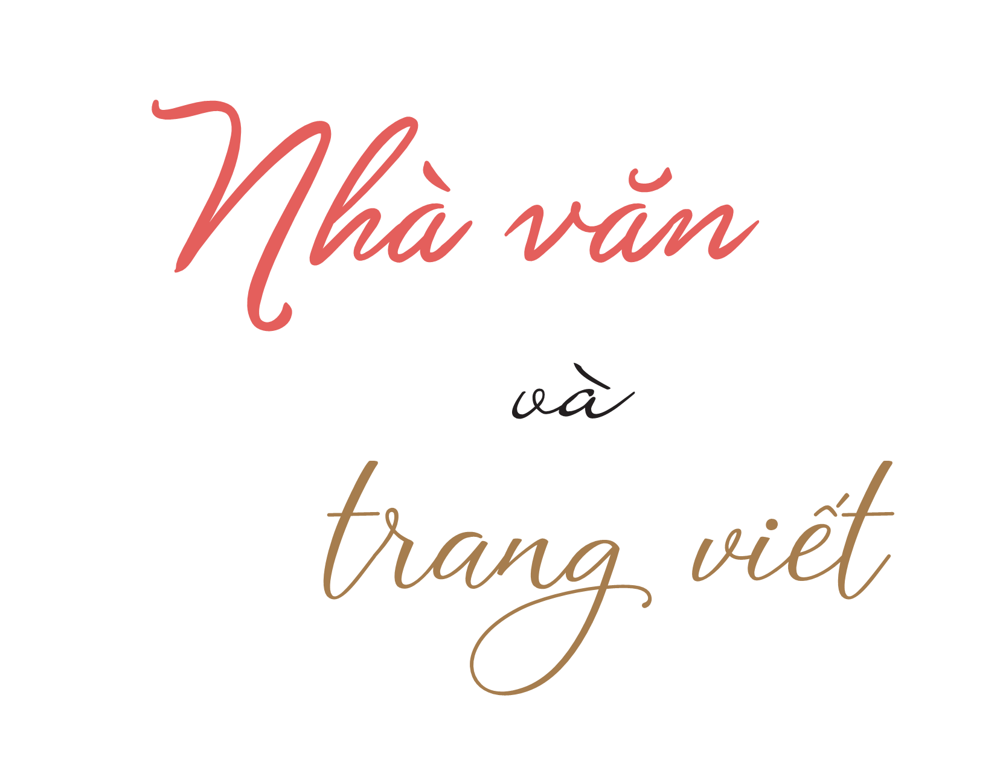
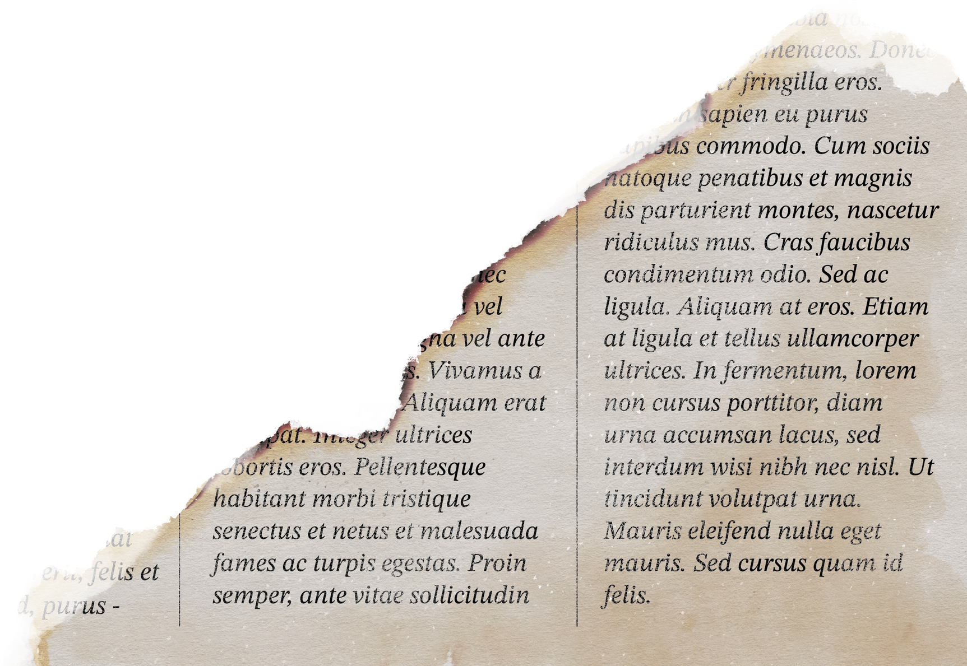
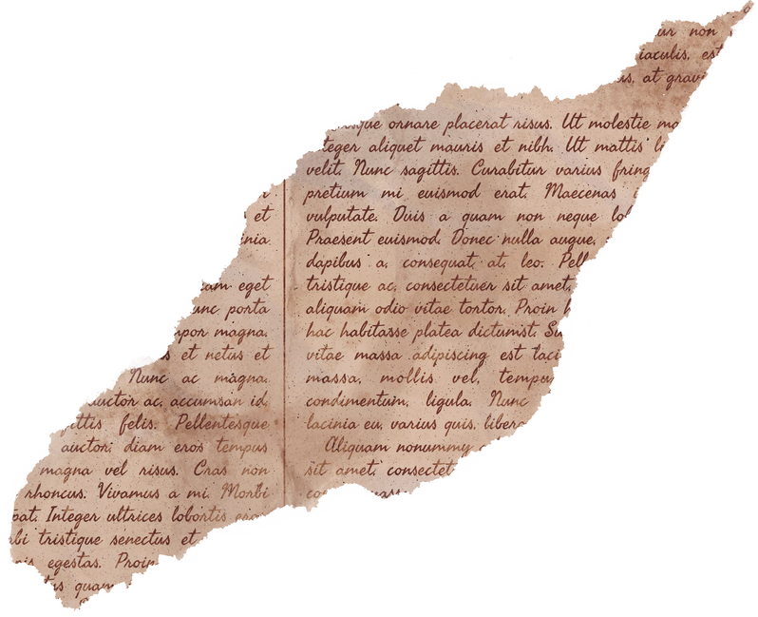
1. Chủ đề
Nhà văn, nhà thơ là người sáng tạo nên tác phẩm. Tác phẩm văn học là kết quả của quá trình trải nghiệm đời sống, lao động sáng tạo nghệ thuật của nhà văn, nhà thơ. Tuy nhiên, sức hấp dẫn thực sự của tác phẩm văn học chỉ bắt đầu khi có sự tiếp nhận của người đọc. Bằng vốn sống, trí tuệ và tâm hồn của mình, người đọc sẽ đem đến các cách hiểu, cách cảm nhận khác nhau về những trang viết ấy.
Notes:
Giáo án của Thảo Nguyên 0979818956

Slide 6
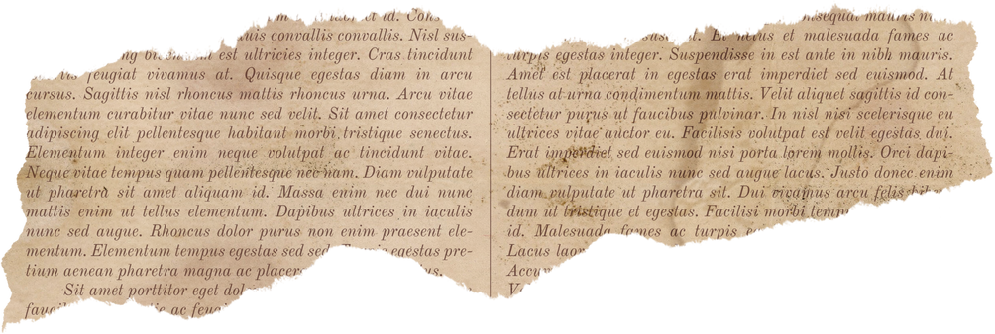
2. Thể loại
Nhà thơ của quê hương làng cảnh Việt Nam (trích, Xuân Diệu)
Đọc văn – cuộc chơi tìm ý nghĩa (Trần Đình Sử)
Xe đêm (trích, Côn-xtan-tin Pau-xtốp-xki)
Nghị luận văn học
Nghị luận văn học
Truyện ngắn
Notes:
Trong bài học này, hai văn bản nghị luận văn học sẽ giúp em hiểu được cách phân tích của các nhà phê bình văn học về tư tưởng, tình cảm và tài năng nghệ thuật của tác giả thể hiện qua tác phẩm; về bản chất và ý nghĩa của việc đọc văn. Qua văn bản truyện ngắn kết nối về chủ đề, em sẽ hiểu thêm về nhà văn, hiểu được vai trò và sức mạnh của tưởng tượng trong đời sống và trong sáng tạo, tiếp nhận nghệ thuật.

Slide 7

Ở lớp 6,7 em đã được làm quen với văn bản nghị luận văn học nào? Văn bản nghị luận văn học và văn bản nghị luận xã hội có những điểm nào giống và khác nhau?
Notes:
VB:
Nhà thơ Lò Ngân Sủn – người con của núi
Vẻ đẹp giản dị và chân thật của Quê nội (Trần Thanh Địch)
…
- Nghị luận xã hội: vấn đề nghị luận là các hiện tượng đời sống hoặc một tư tưởng đạo lí, đều là các vấn đề xã hội.
- Nghị luận văn học: vấn đề nghị luận là vấn đề trong tác phẩm văn học và chúng ta phải dựa vào tác phẩm để làm sáng tỏ vấn đề nghị luận.

Slide 8
II.
Tri thức Ngữ văn
Notes:
Giáo án của Thảo Nguyên 0979818956

Slide 9

1.
Luận đề, luận điểm, lí lẽ và bằng chứng trong văn bản nghị luận văn học
Notes:
Giáo án của Thảo Nguyên 0979818956

Slide 10
- Luận đề là vấn đề chính (về tác phẩm, tác giả, thể loại,…) được bàn luận trong văn bản, thường thể hiện ở nhan đề, phần mở đầu hoặc được suy luận từ toàn bộ văn bản.
Văn bản nghị luận văn học là loại văn bản nghị luận trong đó người viết trình bày quan điểm, đánh giá của mình về một vấn đề thuộc lĩnh vực văn học (tác phẩm, tác giả, thể loại,…)
Notes:
Văn bản nghị luận văn học cần có luận đề, luận điểm rõ ràng; lí lẽ xác đáng; bằng chứng thuyết phục và được tổ chức một cách hợp lí.
- Luận đề trong văn bản nghị luận văn học là vấn đề chính (về tác phẩm, tác giả, thể loại,…) được bàn luận trong văn bản, thường thể hiện ở nhan đề, phần mở đầu hoặc được suy luận từ toàn bộ văn bản.
- Luận điểm trong văn bản nghị luận văn học là những ý chính được triển khai nhằm cụ thể hóa luận đề, dựa trên đặc điểm của đối tượng được bàn luận. Chẳng hạn, nếu đối tượng được bàn luận là một tác phẩm văn học thì hệ thống luận điểm có thể được triển khai dựa trên các đặc điểm nội dung và nghệ thuật của tác phẩm đó.
- Lí lẽ trong văn bản nghị luận văn học là những điều được nêu ra một cách có căn cứ hợp logic để làm rõ tính đúng đắn của luận điểm. Lí lẽ có thể đan xen yếu tố biểu cảm nhưng cần chặt chẽ, khúc chiết, sắc bén, tránh dài dòng và cảm tính. Bằng chứng trong văn bản nghị luận văn học là những câu văn, đoạn văn, dòng thơ, chi tiết, hình ảnh được dẫn từ tác phẩm văn học; hoặc những tài liệu, trích dẫn liên quan đến tác phẩm, tác giả, thể loại,…được dùng để làm sáng tỏ luận điểm.

Slide 11
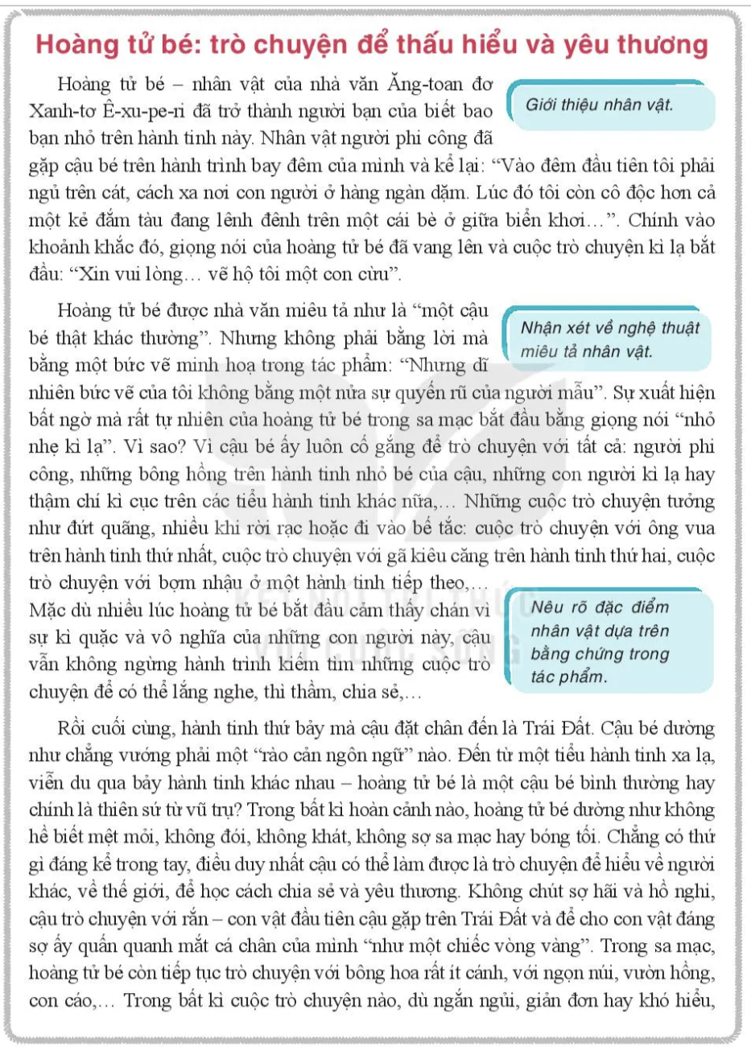
Ví dụ: Toàn bộ văn bản “Hoàng tử bé: trò chuyện để thấu hiểu và yêu thương” hướng tới làm sáng tỏ vấn đề có thể đạt được sự thấu hiểu và yêu thương thông qua trò chuyện – một thông điệp nhân văn mà nhà văn Ăn-toan đơ Xanh – tơ Ê- xu –pe-ri gửi gắm trong tác phẩm “Hoàng tử bé”. Nhan đề của văn bản đã thể hiện được luận đề.
Notes:
Giáo án của Thảo Nguyên 0979818956

Slide 12
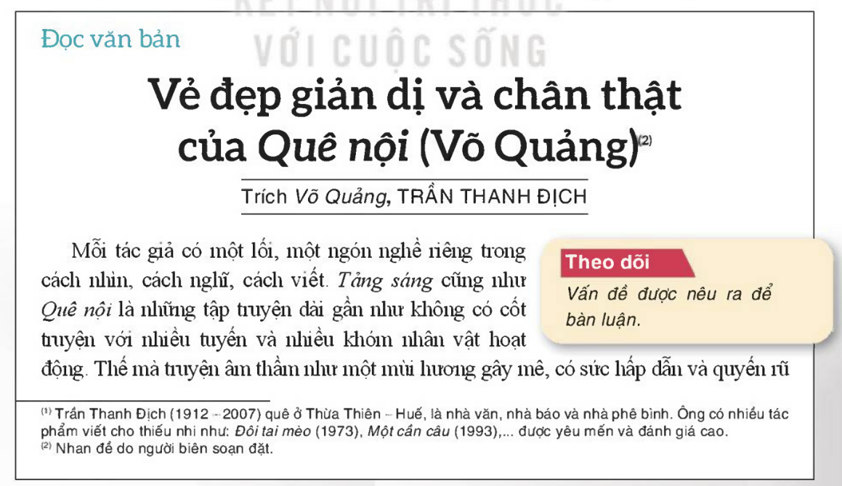
Ví dụ: Văn bản Vẻ đẹp giản dị và chân thật của “Quê nội” (Võ Quảng) của Trần Thanh Địch chủ yếu bàn luận về vẻ đẹp trong truyện dài “Quê nội” thể hiện qua sự giản dị và chân thật của tác phẩm. Nhan đề văn bản này cũng chính là luận đề.
Notes:
Giáo án của Thảo Nguyên 0979818956

Slide 13
- Luận đề là vấn đề chính (về tác phẩm, tác giả, thể loại,…) được bàn luận trong văn bản, thường thể hiện ở nhan đề, phần mở đầu hoặc được suy luận từ toàn bộ văn bản.
Văn bản nghị luận văn học là loại văn bản nghị luận trong đó người viết trình bày quan điểm, đánh giá của mình về một vấn đề thuộc lĩnh vực văn học (tác phẩm, tác giả, thể loại,…)
- Luận điểm là những ý chính được triển khai nhằm cụ thể hóa luận đề, dựa trên đặc điểm của đối tượng được bàn luận.
- Lí lẽ là những điều được nêu ra một cách có căn cứ hợp logic để làm rõ tính đúng đắn của luận điểm, cần chặt chẽ, khúc chiết, sắc bén, tránh dài dòng và cảm tính.
- Bằng chứng là những câu văn, đoạn văn, dòng thơ, chi tiết, hình ảnh được dẫn từ tác phẩm văn học; hoặc những tài liệu, trích dẫn liên quan đến tác phẩm, tác giả, thể loại,…được dùng để làm sáng tỏ luận điểm.
Notes:
Văn bản nghị luận văn học cần có luận đề, luận điểm rõ ràng; lí lẽ xác đáng; bằng chứng thuyết phục và được tổ chức một cách hợp lí.
- Luận đề trong văn bản nghị luận văn học là vấn đề chính (về tác phẩm, tác giả, thể loại,…) được bàn luận trong văn bản, thường thể hiện ở nhan đề, phần mở đầu hoặc được suy luận từ toàn bộ văn bản.
- Luận điểm trong văn bản nghị luận văn học là những ý chính được triển khai nhằm cụ thể hóa luận đề, dựa trên đặc điểm của đối tượng được bàn luận. Chẳng hạn, nếu đối tượng được bàn luận là một tác phẩm văn học thì hệ thống luận điểm có thể được triển khai dựa trên các đặc điểm nội dung và nghệ thuật của tác phẩm đó.
- Lí lẽ trong văn bản nghị luận văn học là những điều được nêu ra một cách có căn cứ hợp logic để làm rõ tính đúng đắn của luận điểm. Lí lẽ có thể đan xen yếu tố biểu cảm nhưng cần chặt chẽ, khúc chiết, sắc bén, tránh dài dòng và cảm tính. Bằng chứng trong văn bản nghị luận văn học là những câu văn, đoạn văn, dòng thơ, chi tiết, hình ảnh được dẫn từ tác phẩm văn học; hoặc những tài liệu, trích dẫn liên quan đến tác phẩm, tác giả, thể loại,…được dùng để làm sáng tỏ luận điểm.

Slide 14
2.
Người đọc và cách tiếp cận riêng
đối với một văn bản văn học
Notes:
Giáo án của Thảo Nguyên 0979818956

Slide 15

- Chủ thể sáng tạo văn bản văn học: tác giả
- Chủ thể tiếp nhận: người đọc
- Quá trình tiếp nhận: Quá trình đọc, tưởng tượng và cảm nhận giá trị nghệ thuật và nội dung của các văn bản văn học
* Lưu ý:
- Việc tiếp nhận không thể tách rời đặc điểm của văn bản (thể loại, đề tài, chủ đề, bố cục, biện pháp nghệ thuật, các yếu tố ngôn ngữ được sử dụng).
- Cách hiểu, cảm nhận về ý nghĩa, giá trị của tác phẩm sẽ có những nét riêng, không hoàn toàn đồng nhất.
- Mỗi người đọc có thể lựa chọn cách đọc, cảm nhận, hiểu tác phẩm dựa trên vốn sống, kinh nghiệm,…của mình, có khả năng phát hiện ra những giá trị, ý nghĩa mới của văn bản.
Notes:
Tác giả là chủ thể sáng tạo văn bản văn học, còn người đọc là chủ thể tiếp nhận. Quá trình đọc, tưởng tượng và cảm nhận giá trị nghệ thuật và nội dung của các văn bản văn học chính là quá trình tiếp nhận. Việc tiếp nhận không thể tách rời đặc điểm của văn bản (thể loại, đề tài, chủ đề, bố cục, biện pháp nghệ thuật, các yếu tố ngôn ngữ được sử dụng). Tuy nhiên, hoàn cảnh tiếp nhận tác phẩm, vốn sống, vốn hiểu biết, sự trải nghiệm của mỗi người đọc khác nhau, do đó cách hiểu, cảm nhận về ý nghĩa, giá trị của tác phẩm sẽ có những nét riêng, không hoàn toàn đồng nhất. Mỗi người đọc có thể lựa chọn cách đọc, cảm nhận, hiểu tác phẩm dựa trên vốn sống, kinh nghiệm,…của mình, có khả năng phát hiện ra những giá trị, ý nghĩa mới của văn bản. Do đó, ý nghĩa, giá trị của tác phẩm với mỗi người đọc, mỗi thời đại có thể được sáng tạo mở rộng và trở nên phong phú hơn.

Slide 16

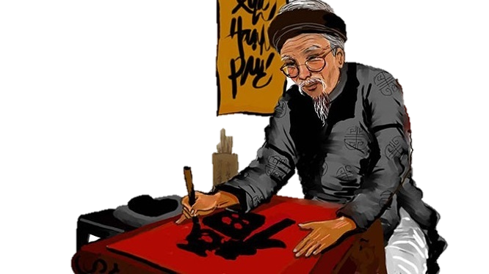
Ông đồ
1. Mỗi năm hoa đào nở
Lại thấy ông đồ già
Bày mực tàu, giấy đỏ
Bên phố đông người qua.
5. Bao nhiêu người thuê viết
Tấm tắc ngợi khen tài
“Hoa tay thảo những nét
Như phượng múa, rồng bay”.
9. Nhưng mỗi năm mỗi vắng
Người thuê viết nay đâu?
Giấy đỏ buồn không thắm;
Mực đọng trong nghiên sầu...
13. Ông đồ vẫn ngồi đấy,
Qua đường không ai hay,
Lá vàng rơi trên giấy;
Ngoài giời mưa bụi bay.
17. Năm nay đào lại nở,
Không thấy ông đồ xưa,
Những người muôn năm cũ
Hồn ở đâu bây giờ?
1936
(Thi nhân Việt Nam (HOÀI THANH – HOÀI CHÂN), NXB Văn học, Hà Nội, 2012)
Notes:
Ví dụ: Về bài thơ “Ông đồ” của Vũ Đình Liên làm ví dụ. Nếu người đọc không có hiểu biết về phong tục xin chữ Hán ngày Tết thì sẽ không thể hiểu được nỗi buồn của nhân vật trữ tình trong bài thơ; nếu người đọc chưa từng trải nghiệm cảm giác chứng kiến thứ mình yêu quý đang mất dần trước mắt mà không làm gì được thì sẽ khó cảm nhận hết được sự bất lực của nhân vật trữ tình khi chứng kiến giá trị văn hóa truyền thống đang ngày càng mai một; và nếu người đọc không có sự hiểu biết về kết cấu thơ trữ tình thì sẽ không phát hiện ra giá trị của kết cấu theo trật tự thời gian của bài thơ. Rõ ràng, những hiểu biết về văn hóa, văn học nghệ thuật, những trải nghiệm sống sẽ giúp cho người đọc phát hiện ra lớp nghĩa tiềm tàng trong văn bản văn học

Slide 17

Em biết những tác phẩm văn học nào viết về mùa thu? Chia sẻ với các bạn về vẻ đẹp của mùa thu trong một tác phẩm mà em yêu thích.
Notes:
Giáo án của Thảo Nguyên 0979818956

Slide 18



Bỗng nhận ra hương ổi
Phả vào trong gió se
Sương chùng chình qua ngõ
Hình như thu đã về
Sông được lúc dềnh dàng
Chim bắt đầu vội vã
Có đám mây mùa hạ
Vắt nửa mình sang thu
Vẫn còn bao nhiêu nắng
Đã vơi dần cơn mưa
Sấm cũng bớt bất ngờ
Trên hàng cây đứng tuổi.
Notes:
Giáo án của Thảo Nguyên 0979818956

Slide 19

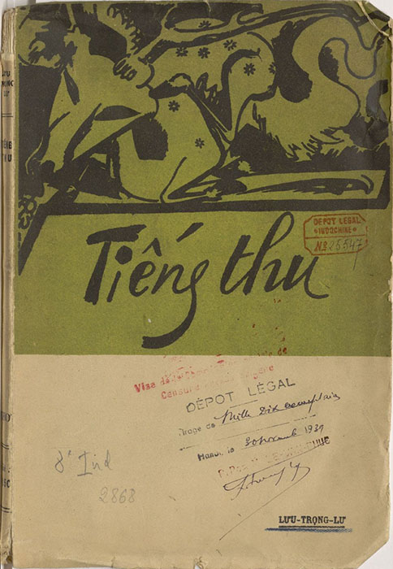
Tiếng thu (Lưu Trọng Lư)
Tặng bạn Văn
Em không nghe mùa thu
dưới trăng mờ thổn thức?
Em không nghe rạo rực
hình ảnh kẻ chinh phu
trong lòng người cô phụ?
Em không nghe rừng thu.
lá thu kêu xào xạc,
con nai vàng ngơ ngác
đạp trên lá vàng khô?
Notes:
Bài thơ này đã được nhạc sĩ Phạm Duy phổ nhạc thành bài hát cùng tên.

